Slide 1
道德推理(Moral Reasoning) 課程網站：https://ceiba.ntu.edu.tw/1001moralreasoning
第三、四講：John Stuart Mill, “Utilitarianism”

Slide 2
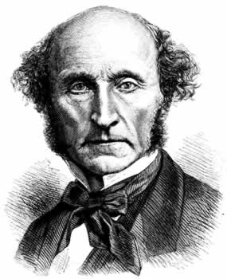
一、前言
（一）John Stuart Mill (1806-1873)生平簡介
（二）代表著作：
（１）《效益主義》（Utilitarianism）
（２）《論自由》（On Liberty）

Slide 3
一、前言
（三）幾個例子：
１．該不該讓王曉民安樂死？
２．核能電廠該不該興建？
３．垃圾掩埋廠、手機基地台該建在哪裡？
（四）效益主義的基本概念：
１．定義：以行為所產生整體結果的效益最大化，判斷行為的對錯。也就是說道德上對的行為就是在所有可能的選項中，能達成最佳結果的行為。
２．根本原則：效益原則(principle of utility)。

Slide 4
一、前言
（五）概念澄清：
１．善(good)和效益(utility)
２．享樂的(hedonistic )效益主義和理想的(ideal)效益主義
３．善惡可以共量(commensurability)
４．結果(consequence)

Slide 5
二、彌勒的效益主義
（一）彌勒(John Stuart Mill, 1806-1873)關心的問題：
１．紀元前五世紀的雅典，蘇格拉底問年輕人：「一個人應該如何過活？」，回答這個問題會涉及三個進一步的問題：幸福是什麼？什麼是道德上對的方式去過活或行動？幸福和道德之間的關係是什麼？

Slide 6
二、彌勒的效益主義
２．彌勒《效益主義》就是要回答上述問題，他的答案如下：
（１）幸福是快樂；
（２）對的行為就是產生整體最大量的幸福；
（３）在一個適當建構的世界，個人的幸福在於其從事道德上對的行為。
３．所以彌勒是一個享樂的效益主義者。

Slide 7
二、彌勒的效益主義
（二）享樂效益主義的特點：
１．行為判斷的指標：只考慮行為所產生的快樂和痛苦。快樂是惟一本身就有價值的東西，而痛苦本身就是惡。
２．最大化原則：快樂的最大化或痛苦的最小化。

Slide 8
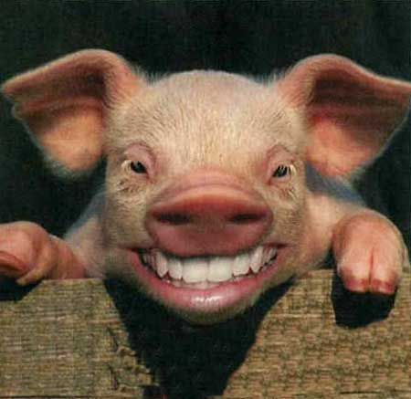
三、彌勒回應效益主義可能的批評
（一）豬的學說：
１．批評：效益主義把快樂當成惟一的目的，彷彿把人當成豬，難道生命除了快樂之外沒有別的目的嗎？

Slide 9
三、彌勒回應效益主義可能的批評
２．彌勒的回應：
（１）批評者的說法反而貶抑人性，因為動物性快樂無法滿足人的幸福觀，人擁有高等官能要滿足。
（２）快樂有質和量的區別，所以人寧願做一個痛苦的蘇格拉底，也不願當一隻快樂的豬。
３．快樂的質和量如何區分？兩者可不可以換算？如果不能換算，衝突時如何決定？

Slide 10
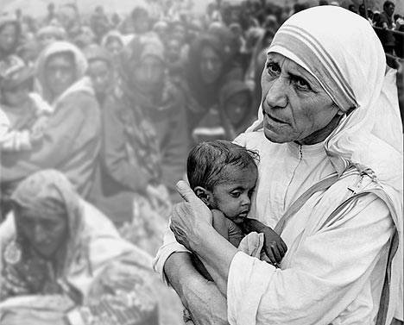
三、彌勒回應效益主義可能的批評
（二）對人性的要求過高：
１．批評：效益主義會要求公正無私，不論對待自己或他人，必須愛人如愛己，這個要求太高，很少人是以這樣的動機過日子。

Slide 11
三、彌勒回應效益主義可能的批評
２．彌勒的回應：
（１）倫理學要求我們應該做什麼，並不要求行為的動機(motive)，所以一個人即使心不甘情不願地幫助別人，所做的行為仍然合乎道德要求。所以動機和意圖(intention)不同。
（２）在日常生活中，人們大部分的行為間接合乎效益主義。
３．善良動機卻造成惡果或邪惡動機造成善果，這樣的行為如何評價？

Slide 12
三、彌勒回應效益主義可能的批評
（三）缺乏時間：
１．批評：不可能每次行動前都計算效益，有些時候根本就沒有時間，在這種情況下去計算效益反而不切實際。
２．彌勒的回應：
（１）效益主義要求的是做該做的行為，並不要求行為前一定要計算效益；人類過去的歷史經驗，提供給我們行為的依據。
（２）區別基本原則和次要原則。

Slide 13
四、效益主義評估
（一）優點：
１．原則非常簡單、易於應用。
２．不會產生任何道德衝突，原則上不會出現道德困境。
３．似乎是決定公共政策時的最佳原則。

Slide 14
四、效益主義評估
（二）挑戰：
１．個別行為集體效果
（１）投票者的矛盾(the voter’s paradox)。
（２）該不該繳稅？
２．公正原則和私密關係
３．消極責任(negative responsibility)
４．超義務行為(supererogatory action)

Slide 15
五、效益和正義
（一）正義(justice)的問題：
１．正義的種類：
（１）分配正義(distributive justice)：社會因分工所產生的利益、權利及責任、義務的分配。
（２）報應正義(retributive justice)：違反正義所採取的糾正。
２．正義和效益的衝突。

Slide 16
五、效益和正義
（二）Mill的論證：Mill企圖證明正義可以融入效益主義的架構之中。
１．正義的性質：
（１）正義判斷的種類：法律權利、道德權利、功勞(desert)、契約、公正(impartiality)、平等(equality)。
（２）正義判斷涉及懲罰、權利，是一種絕對義務，所謂絕對義務是指：不只做了是對的、不做是錯的，而且他人可以要求我們去做，因為這涉及他人權利。

Slide 17
五、效益和正義
（３）正義感：由欲望和知識構成，即懲罰施害者的欲望，以及有人受到傷害的知識。而懲罰的欲望是從兩個自然情感中產生，即自衛的動力和同理心。
（４）正義的義務為何如此嚴格？因為它涉及所有利益中最重要的，即安全。

Slide 18
五、效益和正義
２．效益主義為何和正義的要求一致？
（１）正義有時候會要求我們放棄效益計算，因為它的自然起源是基於保護一個重要利益（安全）的設計。
（２）由於這個利益如此重要，效益主義本身建議我們繼續把正義考量視為超越一般的利益考量，因為這是使得整體福利最大化的一個手段。

Slide 19
五、效益和正義
（三）當代的挑戰：
１．從個人權利的批評：美國當代的法律哲學家德沃金(Ronald Dworkin, 1931-)指出，權利是一張王牌(trump)，任何基於公共利益的理由也不能侵犯個人的權利。
◎效益和權利概念永遠一致嗎？Mill認為如此，理由何在？思考以下幾個問題：
（１）將唐氏症的嬰兒殺掉符合效益嗎？
（２）將一個不利於社會的人謀殺違反效益嗎？
（３）把智商差的人當成奴隸違反效益嗎？
（４）取消殘障專用設施違反效益嗎？

Slide 20
五、效益和正義
２．從社會正義的批評：羅爾斯(John Rawls, 1921-2002)認為，效益主義把個人的理性原則應用到社會整體，沒有重視人的分別(the distinction between persons)。
３．多元價值的挑戰：安全的價值永遠優先嗎？英國哲學家霍布斯(Thomas Hobbes, 1588-1679)的絕對君主(absolute sovereign)是最好的政治設計嗎？

Slide 21
五、效益和正義
４．將效益原則解釋成「提升最大多數人的最大幸福」，還是無法避免問題，因為這是將兩個不一致的概念變成一個單一原則。「提升最大幸福」是效益原則，而「最多數人得到幸福」則是分配原則，效益和分配並不是永遠一致。

